Slide 1
ЗАПРЕМИНА КУПЕ - обрада -
9. разред
07. мај 2020. године

Slide 2
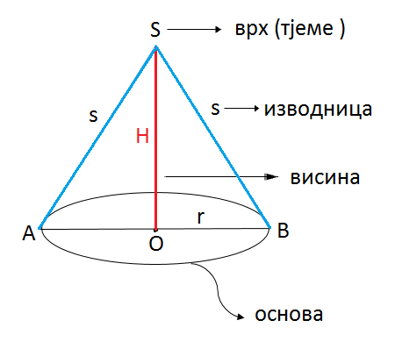
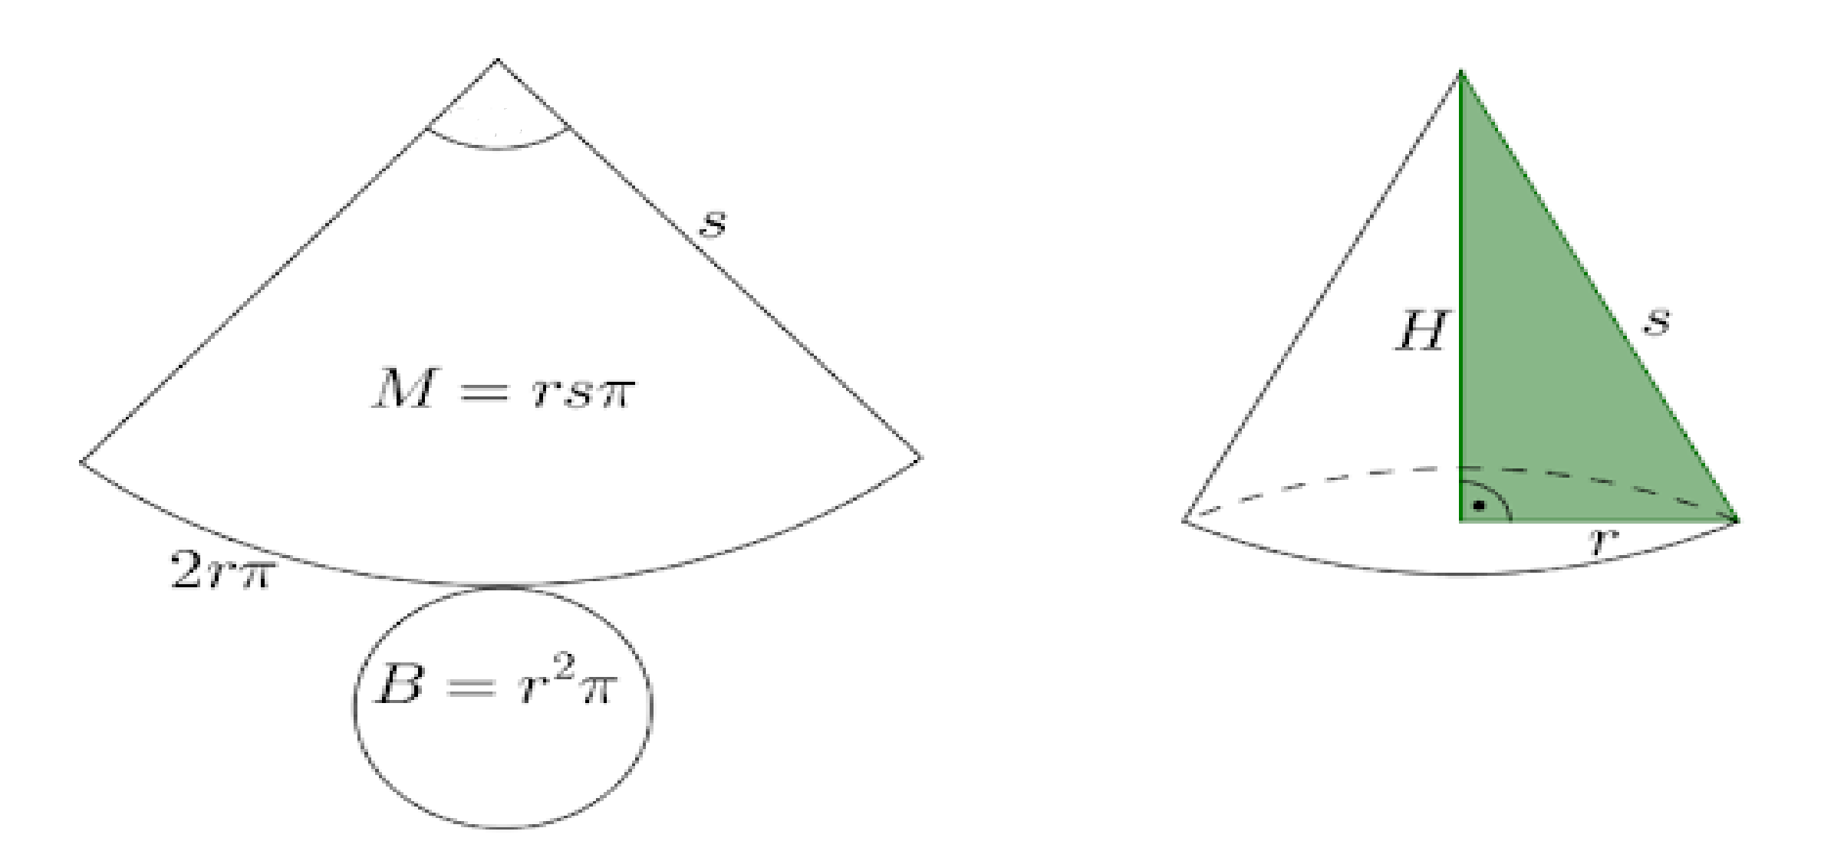
ДА ПОНОВИМО:
ДА ПОНОВИМО:
$$B=r^{2}π$$
$$M=rπs$$
$$P=B+M$$

Slide 3
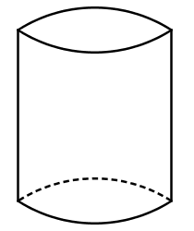
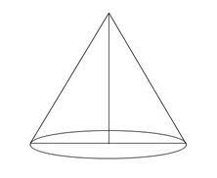
$ЗАПРЕМИНА КУПЕ$ - V
$$H_{v}=H_{k}$$
$$r_{v}=r_{k}$$
$$V=B∙H$$
$$B=r^{2}π$$
$$V=\frac{B∙H}{3}$$

Slide 4
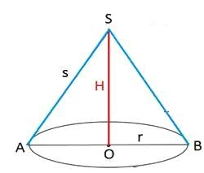
1. Израчунај запремину купе којој је пречник базе $12cm$ и висина 25$cm$.
$$V=\frac{B∙H}{3}$$
Рјешење:
$$V=\frac{B∙H}{3}$$
$$B=r^{2}π$$
$$R=12cm$$
$⇒r=6cm$
$$V=\frac{36π ∙25}{3}$$
$$H=25 cm$$
$$V=?$$
$$B={\left(6cm\right)}^{2}π$$
$$V=\frac{900 {π cm}^{3}}{3}$$
$$B=36π {cm}^{2}$$
$$V=300π {cm}^{3}$$

Slide 5
2. Обим базе купе је $24π cm$ и изводница је $37cm$. Израчунај запремину купе.
Рјешење:
$${ s}^{2}=H^{2}+r^{2}$$
$${ О}_{В}=2rπ$$
$$О_{В}=24π cm$$
$${37}^{2}=H^{2}+{12}^{2}$$
$$s=37 cm$$
$$24π =2rπ$$
$$1369 =H^{2}+144$$
$$\text{V}\text{=?}$$
$$24 =2r$$
$$H^{2}=1225$$
$$r=12cm$$
$$H=35 cm$$
$$V=\frac{B∙H}{3}$$
$$V=\frac{144π∙35}{3}=1680 π {cm}^{3}$$
$$B=r^{2}π$$
$$B=r^{2}π$$
$$B=144 π {cm}^{2}$$

Slide 6
3. Површине базе и омотача купе стоје у размјери 3:5. Збир дужина полупречника базе и изводнице купе је 16см. Колика је запремина купе?
$$B:M=3:5$$
$$\text{r}+s=16 cm$$
$$V=?$$
$$r=3k; s=5k$$
$$B=r^{2}π$$
$$B=36π {cm}^{2}$$
$r+s=16cm$
$$3k+5k=16 cm$$
$$8k= 16 cm$$
$k=2 cm$
$$V=\frac{B∙H}{3}$$
$$B=r^{2}π$$
$$M=rπs$$
$$s^{2}=H^{2}+r^{2}$$
$${ 10}^{2}=H^{2}+6^{2}$$
$$100 = H^{2}+36$$
$${ H}^{2}=64$$
$$H=8 cm$$
$$r=3∙2cm=6cm$$
$$s=5∙2 cm=10 cm$$
$$B :M=3 :5$$
$$r^{2}π : rπs=3 :5$$
$$V=\frac{B∙H}{3}=\frac{36 π∙8}{3}; V=96π {cm}^{3}$$
$$r :s=3 :5$$

Slide 7
ЗАДАЋА:
ЗБИРКА ЗАДАТАКА:
Задаци: 646, 650, 660

